Slide 1
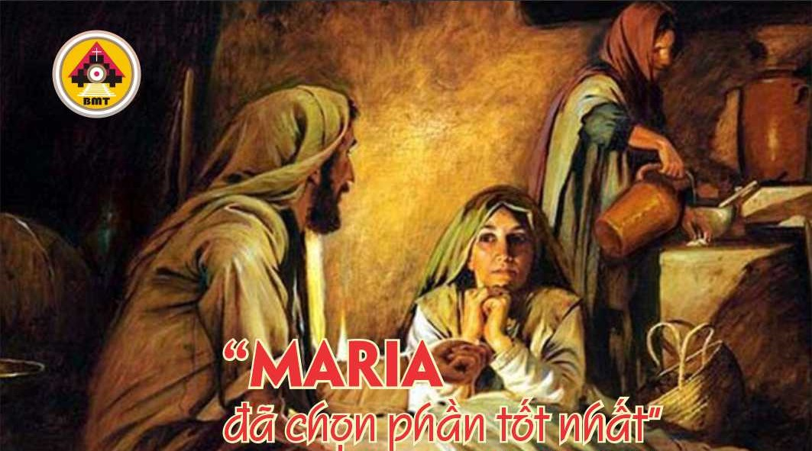

THỨ BA TUẦN XXVII THƯỜNG NIÊN A

Slide 2
Ca Nhập Lễ
Lạy Chúa, Chúa đã tác tạo mọi sự theo thánh ý Chúa, và không ai có thể chống lại thánh ý Chúa. Vì Chúa đã tạo thành mọi sự trên trời dưới đất, và cả những gì trong bầu trời; Chúa là Chúa tể mọi loài.

Slide 3

Bài Đọc 1: Gl 1, 13-24
“Người đã mạc khải cho tôi biết Con của Người, để tôi rao giảng Người cho dân ngoại”.
Trích thư Thánh Phalô Tông đồ
gửi tín hữu Galata.

Slide 4
Đáp Ca
Tv 138, 1-3. 13-14ab. 14c-15
Đáp: Lạy Chúa, xin hướng dẫn con trong đường lối đời đời (c. 24b).

Slide 5
Alleluia: Tv 144, 14cd
Alleluia-alleluia: – Chúa trung thành trong mọi lời Chúa phán, và thánh thiện trong mọi việc Chúa làm. – Alleluia.

Slide 6
Phúc Âm: Lc 10, 38-42

Slide 7


Slide 8

DÂNG LỄ

Slide 9
CA HIỆP LỄ
Chúa nhân lành đối với những ai trông cậy vào Người, và đối với tâm hồn kiếm tìm Người.

Slide 10
THỨ BA TUẦN XXVII THƯỜNG NIÊN A

